Slide 1



Κοινωνικεσ δεξιοτητεσ, ποια η σημασια τουσ.
Η σημασια των διαπροσωπικων δεξιοτητων στην επαγγελματικη ζωη.
The “MiGreat Project”- n. 2016-1-IT01-KA202-005348 has been funded with support from the European Commission. This document reflects the views only of the author and the Commission cannot be held responsible for any use which might be made of the information contained herein.
eLearning Studios

Slide 2
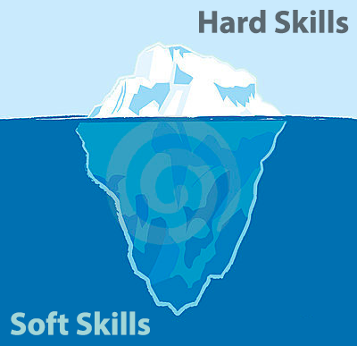
Στοχοι
Να μάθετε για τις μαλακές δεξιότητες
Να αναγνωρίσετε τα διαφορετικά προφίλ δεξιοτήτων και τις πλευρές της διαπροσωπικής διάστασης
Να αναγνωρίζετε τις μαλακές δεξιότητες στην προσωπική σας ζωή
Να εφαρμόζετε τις μαλακές δεξιότητες στην εργασιακή ζωή
Να έχετε μια αρχική κατανόηση του πώς διαπροσωπικές δεξιότητες συμβάλλουν σε καλές εργασιακές σχέσεις, καθώς και συνολικά στην αποδοτικότητα

Slide 3

Τι ειναι οι μαλακεσ δεξιοτητεσ
Οι μαλακές δεξιότητες – σε αντίθεση με τις σκληρές δεξιότητες, που είναι μετρήσιμες και μπορούν να αποδειχθούν – είναι ρευστές και δύσκολο να μετρηθούν. Παρ’όλα αυτά, είναι σημαντικές στην αναζήτηση εργασίας και γενικότερα στις επαγγελματικές καριέρες. Οι μαλακές δεξιότητες συνδέονται περισσότερο με το ποιο είναι αυτοί οι άνθρωποι, παρά με το τι ξέρουν.
Ένας λόγος που οι μαλακές δεξιότητες είναι τόσο υπολογίσιμες είναι ότι διευκολύνουν τις ανθρώπινες σχέσεις όπως η προβολή και η δημιουργία περισσότερων ευκαιριών προσωπικής και επαγγελματικής προόδου.
Notes:
Answers might include things like:
What the person looks like, whether they look happy or bored with your answers, if they seem interested in you, if they seem like the kind of people you would like to work with, how formal or informal they are, if they are making gestures to others, body language and gestures to give clues as to how well the interview is going.
Conclusion: When meeting face to face there is a lot of information you are giving to one another that is important. Being able to read body language can help give you clues as to what to do to make a more positive impression and can help build rapport.

Slide 4
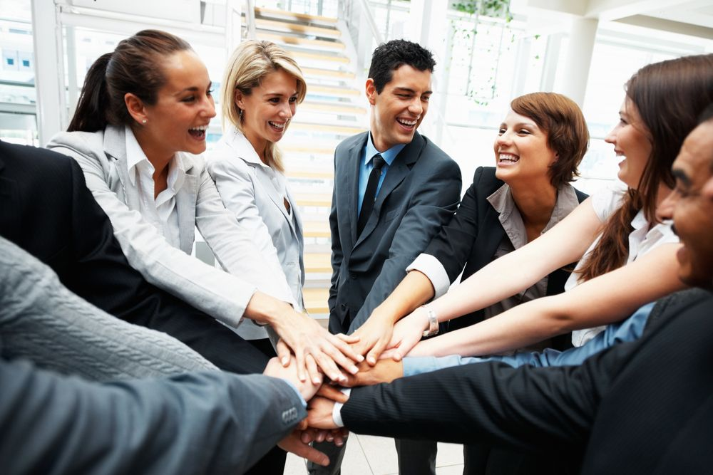
Τι ειναι οι μαλακεσ δεξιοτητεσ;
Αυτός ο όρος περιγράφει αυτά τα προσωπικά χαρακτηριστικά που αναδεικνύουν ένα υψηλό επίπεδο συναισθηματικής νοημοσύνης.
Επομένως, οι μαλακές δεξιότητες μπορούν να είναι:
κοινωνικές (βασισμένες στην επικοινωνία)
οργανωτικές (στρατηγική, ικανότητα καινοτομίας)
τεχνικές (ειδικές ικανότητες για διάφορες υποκατηγορίες)
Δημιουργικές/καλλιτεχνικές (ειδικές ικανότητες για διάφορες υποκατηγορίες).
Notes:
Have you every been standing a train station where you knew a train was about to coming rushing through and not stop and even though you see and hear it I in advance you still flinch when it passes through? You know it isn’t going to harm you and yet it can it can still feel terrifying. Have you ever wondered why?
The truth lies behind the fact that we have 3 brains…

Slide 5
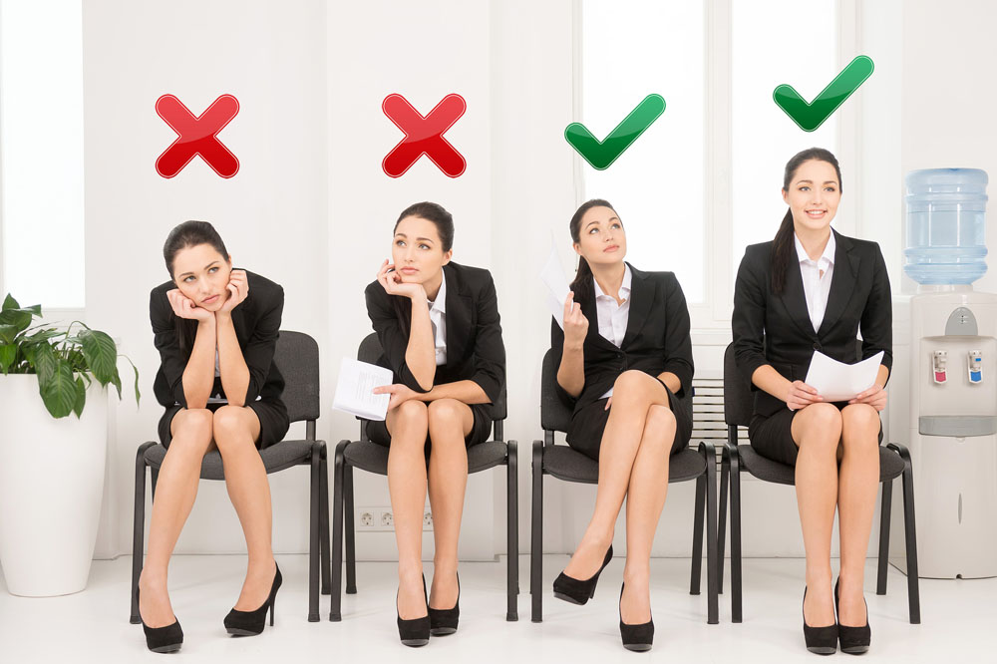


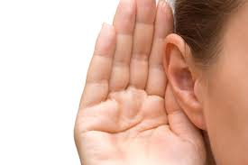
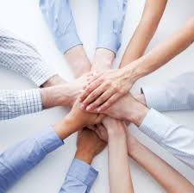

Ποιεσ ειναι οι μαλακεσ δεξιοτητεσ στην καθημερινοτητα?
Λίστα των μαλακών δεξιοτήτων:
Λεκτική επικοινωνία: τι λέμε και πώς το λέμε
Μη λεκτική επικοινωνία: τι επικοινωνούμε με τρόπους πέραν του λεκτικού
Δεξιότητες ακρόασης: πώς ερμηνεύουμε τη λεκτική και μη λεκτική επικοινωνία και τα μηνύματα που στέλνουν οι άλλοι
Διαπραγμάτευση: η συνεργασία με τους άλλους προκειμένου να βρεθεί ένα κοινό αποδεκτό αποτέλεσμα που θα ικανοποιήσει και τις δύο μεριές
Ηγετικότητα: πώς επηρεάζουμε και καθοδηγούμε ανθρώπους στη ζωή μας και στο εργασιακό μας περιβάλλον

Slide 6
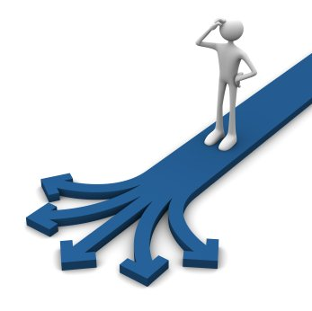
Ποιεσ ειναι οι μαλακεσ δεξιοτητεσ στην καθημερινοτητα?
Επίλυση προβλημάτων: wη συνεργασία με άλλους προκειμένου να αναγνωριστούν, καθοριστούν και αποτελεσματικά επιλυθούν τυχόν προβλήματα
Λήψη αποφάσεων: αναζήτηση και ανάλυση επιλογών προκειμένου να παρθεί μια σωστή απόφαση
διαχείρηση άγχους και χρόνου: πώς να αντιμετωπίσετε καταστάσεις και καθήκοντα ώστε να παρέχονται με τους κατάλληλους τρόπους, στην ώρα τους και χωρίς να ασκείται υπερβολική πίεση στο νου και στη συμπεριφορά κάποιου

Slide 7

Ποιεσ ειναι οι μαλακεσ δεξιοτητεσ στην καθημερινοτητα?
Δημιουργία σύνδεσης δικτύου: τι πρέπει να κάνουμε και πώς να δημιουργήσουμε μια συνεταιριστική υποστήριξη μεταξύ των ανθρώπων και των οργανισμών που ανταποκρίνονται στις ανάγκες σε εύθετο χρόνο
Ευελιξία / προσαρμοστικότητα: προσαρμογή και αντιμετώπιση των προβλημάτων και της κατάστασης, σε πολλές περιπτώσεις μη προβλεπόμενες, έτσι ώστε να επιτευχθούν οι στόχοι ούτως ή άλλως
Διαπολιτισμική συνείδηση ​​και ευαισθησία: αίσθηση και αντιμετώπιση των διαφορών που σχετίζονται με πολιτιστικά θέματα

Slide 8
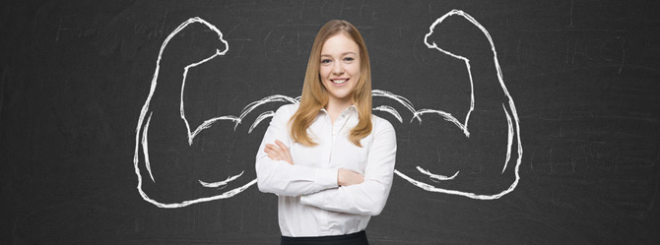

Ποιεσ ειναι οι μαλακεσ δεξιοτητεσ στην καθημερινοτητα?
Ομαδική εργασία: ο τρόπος που οργανώνουμε, μοιραζόμαστε, μεταβιβάζουμε και υλοποιούμε τα καθήκοντα με τρόπο συνεργατικό / συμπληρωματικό με άλλους.
Σθεναρότητα: επικοινωνώντας τις αξίες, τις ιδέες, τις πεποιθήσεις, τις απόψεις, τις ανάγκες και τις επιθυμίες μας ελεύθερα
Η συνολική συναισθηματική νοημοσύνη μπορεί να θεωρήσει το «συνοπτικό» στοιχείο των ανθρώπων σε σχέση με τις διαπροσωπικές δεξιότητες: μπορεί να οριστεί ως το μέτρο των ικανοτήτων ενός ατόμου να αναγνωρίσει και να διαχειριστεί τα συναισθήματά του και τα συναισθήματα άλλων ανθρώπων, τόσο σε ατομικές όσο και σε ομαδικές καταστάσεις .

Slide 9

Δραστηριοτητα
Ανατρέξτε στις απαριθμούμενες μαλακές δεξιότητες των διαφανειών 4-7 και αξιολογείστε (από 1 - λίγο έως 4 - πολύ) το επίπεδο απόκτησης κάθε δεξιοτήτων στην προσωπική σας ζωή.
Προσδιορίστε εκείνες στις οποίες είστε πιο ισχυροί (και υπερήφανοι) και εκείνες που ίσως είστε ασθενέστεροι (ώστε να τις ενισχύσετε).

Slide 10

Πως σχετιζονται οι διαπροσωπικες δεξιοτητες με την επαγγελματικη ζωη; (απο τον Soteris Phoraris)
Μερικοί καλοί λόγοι για να εξετάσετε τις απαλή δεξιότητες που σχετίζονται με την εργασία σας:
Ενίσχυση της αποτελεσματικής επικοινωνίας
Οι διαπροσωπικές δεξιότητες είναι απαραίτητες για τη δημιουργία σχέσεων μεταξύ σας και των συναδέλφων σας, πράγμα που οδηγεί σε μια αμοιβαία ανταλλαγή ιδεών, πληροφοριών και δεξιοτήτων.
Δημιουργείτε αμοιβαίο σεβασμό και σεβασμό για τις απόψεις και τις συμβολές του άλλου.
Η επικοινωνία που γίνεται με αυτόν τον τρόπο επιτρέπει την εκτέλεση καθηκόντων, τη διαχείριση των καθηκόντων και την ολοκλήρωση των εργασιών.

Slide 11

Διευρυνουν τις ευκαιριεσ σασ
Μέσω των συνδέσεων με τους διευθυντές και τους συναδέλφους σας μπορείτε να κάνετε μια καλή εντύπωση στους συναδέλφους σας, θα είναι σε θέση να σας δώσουν καλές αναφορές ή ακόμα και να σας χτυπήσουν σε υψηλότερη θέση με περισσότερες ευθύνες και προνόμια, γεγονός που αποτελεί πλεονέκτημα για την επαγγελματική σας ανάπτυξη.

Slide 12

Σας κανουν να δειχνετε φιλικοι
Με καλές διαπροσωπικές δεξιότητες, οι συνάδελφοί σας και οι διευθυντές σας θεωρούν ότι είστε προσεγγίσιμο άτομο.
Οι συνάδελφοι είναι πιο άνετοι και αλληλεπιδρούν μαζί σας όταν ζητούν βοήθεια και συμβουλές.
Θα διαπιστώσετε ότι η συνεργασία με άλλους ανθρώπους γίνεται πιο εύκολη και ότι μπορείτε να εμπλακείτε μαζί τους πιο εύκολα, καθιστώντας την παραγωγικότητά σας πιο καρποφόρα.

Slide 13

Σας επιτρεπουν να εμφανιζετε Κοινωνικη Ευαισθητοποιηση
Οι διαπροσωπικές δεξιότητές σας δείχνουν όταν ενδιαφέρεστε για την ευημερία των συναδέλφων και των πελατών, κερδίζοντας την εμπιστοσύνη και την εύνοιά τους.
Μια οξεία αίσθηση της αντίληψης σάς βοηθάει σε διάφορες κοινωνικές καταστάσεις, για παράδειγμα, όπου πρέπει να εργαστείτε ως ομάδα. Σας βοηθά επίσης να λάβετε τις σωστές αποφάσεις σχετικά με ευαίσθητα θέματα που σχετίζονται με την εργασία.

Slide 14

Θα σας κανει να υποστηριξετε και να διατηρησετε προσωπικες σχεσεις
Οι διαπροσωπικές δεξιότητες καθίστανται πολύ πιο αποτελεσματικές, ευεργετικές και ανταμείβοντας όταν προωθούν σημαντικές σχέσεις.
Όχι μόνο είναι σημαντικό να οικοδομήσουμε προσωπικές σχέσεις στο χώρο εργασίας, αλλά είναι επίσης σημαντικό να διατηρήσουμε αυτές τις σχέσεις μέσα στα επαγγελματικά όρια.
Ο καλύτερος τρόπος για να διατηρείτε διαπροσωπικές σχέσεις στο χώρο εργασίας είναι να τΙς κάνετε ειλικρινείς.

Slide 15

ΣΑΣ ΚΑΝΟΥΝ ΕΝΑΝ ΑΠΟΤΕΛΕΣΜΑΤΙΚΟ ΗΓΕΤΗ
Εάν ρίξετε μια ματιά στις περισσότερες λίστες ή άρθρα που μιλούν για διαπροσωπικές δεξιότητες στο χώρο εργασίας, οι τίτλοι θα μπορούσαν εύκολα να ήταν "Χαρακτηριστικά απαραίτητα για να είναι ένας αποτελεσματικός ηγέτης".
Ένας ηγέτης χωρίς τη δυνατότητα να συνδεθεί με την ομάδα του θα αποτύχει αναπόφευκτα ή θα χάσει πολύτιμα μέλη της ομάδας, με αποτέλεσμα την απώλεια της παραγωγικότητας ή την επιβάρυνση των άλλων εργαζομένων με το έργο που απομένει.

Slide 16
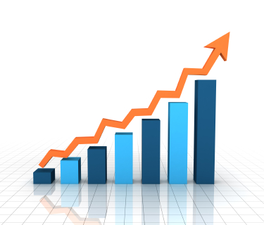
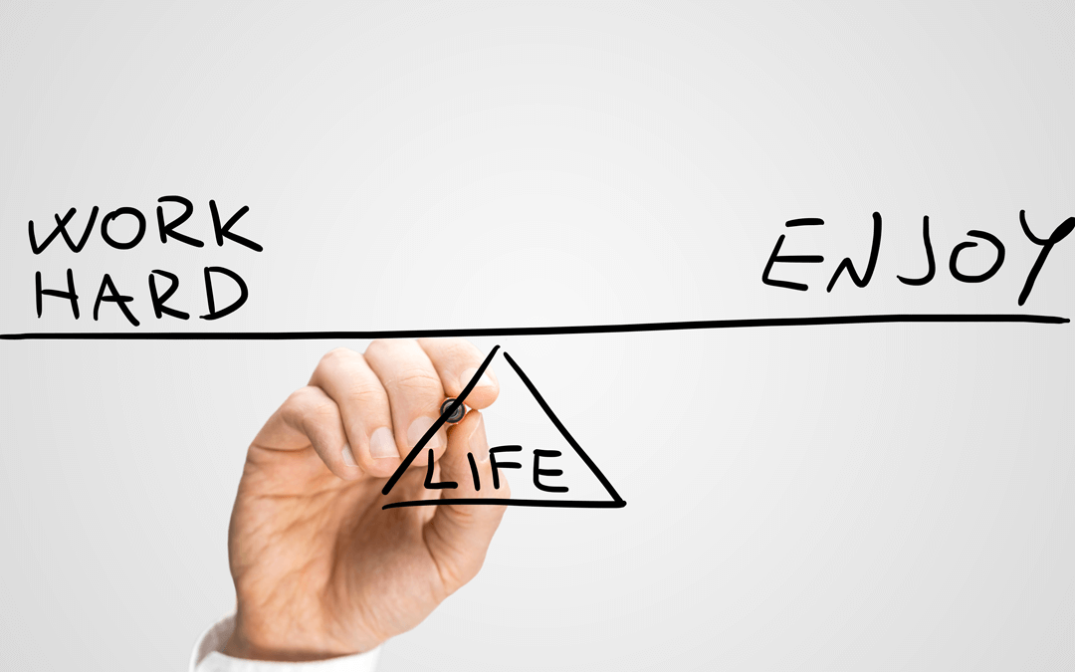
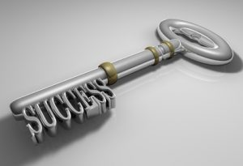
ΜΑΛΑΚΕΣ ΔΕΞΙΟΤΗΤΕΣ ΠΟΥ ΕΦΑΡΜΟΖΟΝΤΑΙ ΣΤΗΝ ΕΠΑΓΓΕΛΜΑΤΙΚΗ ΖΩΗ
ΔΡΑΣΤΗΡΙΟΤΗΤΑ
Προσπαθήστε να βρείτε τουλάχιστον άλλους δύο καλούς λόγους για τους οποίους οι μαλακές δεξιότητες στην προσωπική ζωή μπορεί να είναι χρήσιμες, αποδοτικές, παραγωγικές και επιτυχημένες στην επαγγελματική ζωή, δηλαδή στο περιβάλλον εργασίας σας.

